Slide 1
MALATTIE GENETICHE
Mutazioni Genomiche
(n° Cromosomi # 46)
Mutazioni Cromosomiche
(Alterazione Struttura Cromosomi)
Traslocazioni
Delezioni
Cromosomi Autosomici
Cromosomi Sessuali
NON EREDITARIE
EREDITARIE E NON EREDITARIE
Mutazioni Geniche
Delezioni, Inserzioni, Mutazioni Puntiformi,
Espansione di Triplette )
Possono essere EREDITATE in modo :
MENDELIANO:
singolo gene dominate/recessivo, cromosomi sessuali
NON MENDELIANO:
Espansione triplette, mitocondriali

Slide 2
Le mutazioni e l’evoluzione
Le mutazioni sono variazioni della sequenza nucleotidica del DNA.
Possono essere causate da:
errori durante la duplicazione del DNA
esposizione delle cellule ad agenti fisici o chimici (agenti mutageni)
Se la mutazione avviene all’interno di una regione di DNA implicata nella produzione di una proteina, possiamo avere una alterazione nella proteina corrispondente e di conseguenza nella funzione svolta dalla proteina in questione

Slide 3
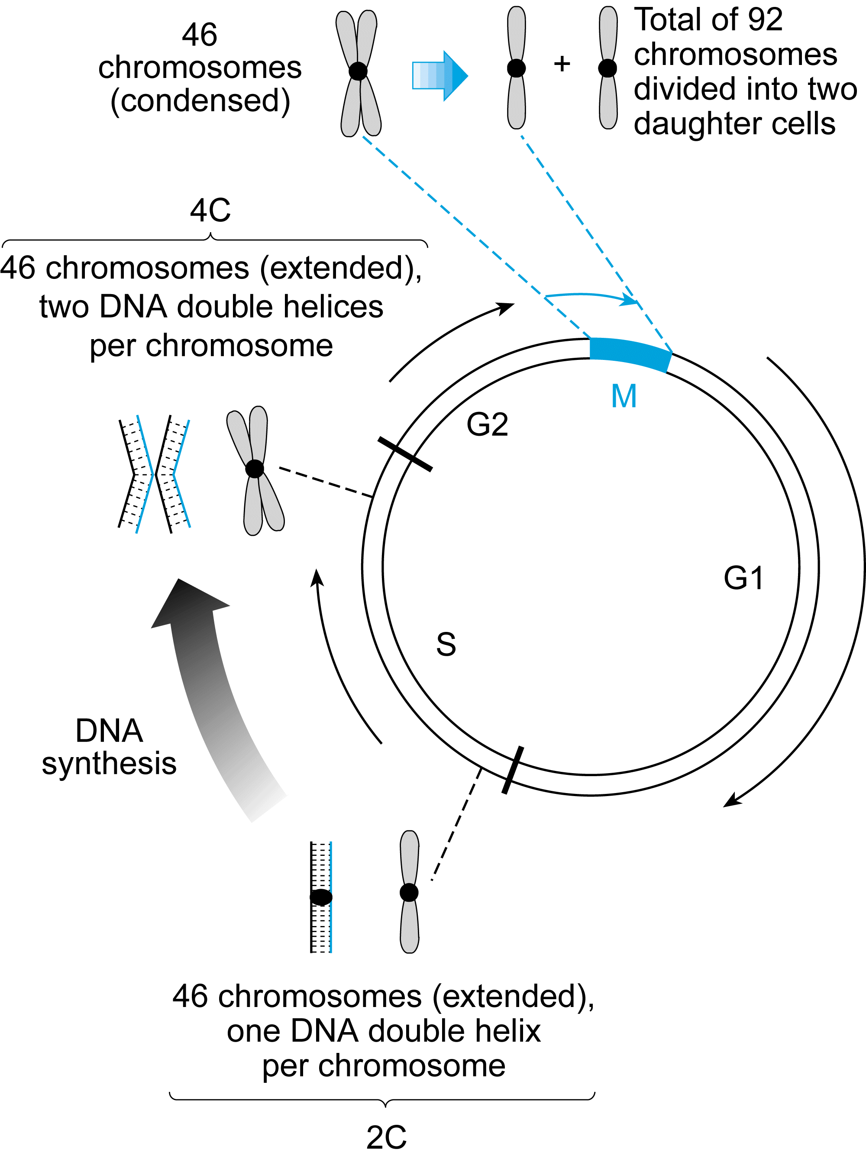
errori durante la duplicazione del DNA
Mutazioni spontanee:
Duplicazione.
3 miliardi di coppie di basi devono essere replicate
ad ogni divisione cellulare, in un periodo di 2-3 ore.
Con una velocità di circa 100.000 bp/sec.
Avvengono casualmente degli errori
Ricombinazione.
Processo fondamentale per generare “diversità
biologica”, a causa della struttura di particolari
regioni genomiche, è un’altra fonte di possibili errori.
Segregazione.
Processo finale della mitosi e della meiosi.
Avvengono casualmente degli errori che portano
ad una errata ripartizione dei cromosomi nelle cellule
figlie.

Slide 4
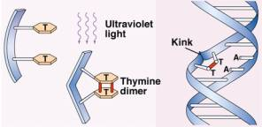
2. esposizione delle cellule ad agenti fisici o chimici
Tutto ciò che aumenta la probabilità di modificazione sostanziale del patrimonio genetico→ agente mutageno
Mutageni fisici→ onde elettromagnetiche (raggi α, β, γ, X, UV, radiazioni nel visibile, IR…)
Mutageni chimici→ molte sostanze naturali (catrame, sali inorganici, sostanze vegetali) e di sintesi (coloranti, plastiche, ecc.)
Effetto raggi UV: 2 basi timina successive si legano tra loro → errori in lettura di quel tratto
di DNA, comparsa di melanomi, se non corretto dagli enzimi che controllano il DNA
luce UV
nodo
dimero
timina

Slide 5
Effetti delle mutazioni
Alterazione della funzione di una proteina
Nessun effetto sulla proteina
Un miglioramento della funzione

Slide 6
Le Mutazioni sono ereditabili?
Mutazioni somatiche
Non ereditabili dalla progenie
Mutazioni germinali
Ereditate dalla progenie

Slide 7
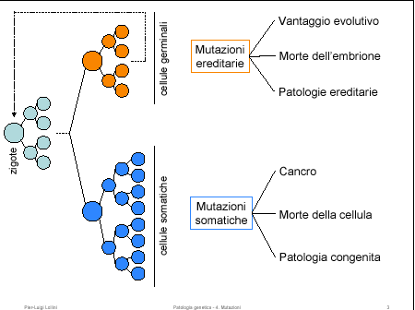
Conseguenze

Slide 8
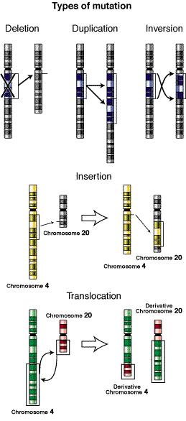
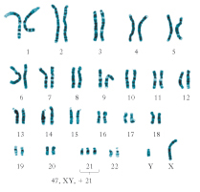
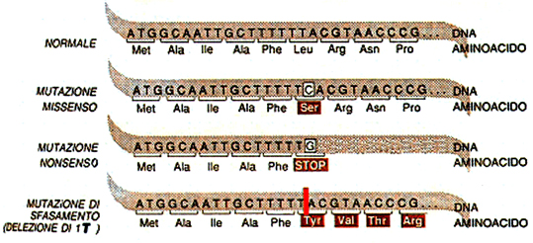
Mutazioni
Genomiche Cromosomiche Geniche
Mutazione: Una mutazione è un evento casuale e stabile che produce un cambiamento del patrimonio genetico ed è ereditabile quando avviene nei gameti.

Slide 9
Mutazioni genomiche e cromosomiche (coinvolgono ampi tratti di DNA):
Possono risultare per delezione (perdita di centinaia o migliaia di paia di basi); inserzione o duplicazione (aggiunta di nuove basi al DNA o duplicazione di un tratto di DNA); traslocazione (riposizionamento di un tratto di DNA)
Mutazioni geniche o puntiformi
(coinvolgono 1 o poche basi):
possono risultare per sostituzione, per inserzione e delezione di una o poche basi nel DNA. Il cambiamento del fenotipo dipende dal punto esatto in cui la mutazione è situata nel gene e da quale prodotto è normalmente codificato dal gene.

Slide 10
MUTAZIONI CROMOSOMICHE = cambiamenti che producono un’alterazione visibile dei cromosomi
alterazioni del numero
(poliploidie, monosomie, trisomie)
2. alterazioni della struttura
(inversioni, delezioni, duplicazioni, traslocazioni)

Slide 11
Citogenetica analisi dei cromosomi: numero , morfologia e struttura
CROMOSOMI : 46 molecole di DNA duplicate e spiralizzate
visibili durante la divisione cellulare (metafase)
- n° caratteristico per ogni specie
- lunghezza e morfologia definite
- bandeggio caratteristico con sostanze coloranti
CROMATINA : contenuto granulare del nucleo (DNA e proteine)
- eterocromatina (elementi ripetitivi)
- eucromatina (sequenze trascritte)

Slide 12
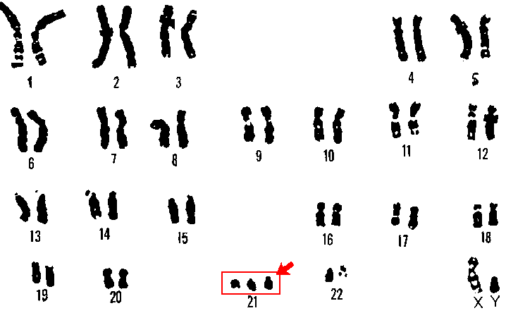
Mutazioni genomiche/cromosomiche
cambiamenti nel numero dei
cromosomi
cambiamenti nella struttura dei cromosomi

Slide 13
Analisi dei cromosomi: CARIOTIPO
1) Allestimento della coltura
2) Preparazione dei vetrini
3) Colorazione del preparato con colorazioni differenziali di routine
4) Osservazione al microscopio, selezione delle metafasi e acquisizione delle immagini

Slide 14
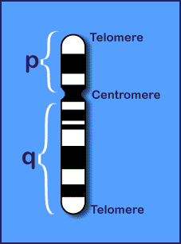
Come si riconoscono i singoli cromosomi ?
I cromosomi sono costituiti da una regione centrale detta centromero che divide il cromosoma in due sezioni dette braccia:
- braccio corto, p
braccio lungo, q.
Telomero ha la funzione di
proteggere le estremità dei cromosomi dalla degradazione (accorciamento/invecchiamento)

Slide 15
Bandeggio dei cromosomi
telomero
bande G
CHIARE
ricche in GC
molti geni
centromero
bande G
SCURE
ricche in AT
pochi geni
telomero

Slide 16
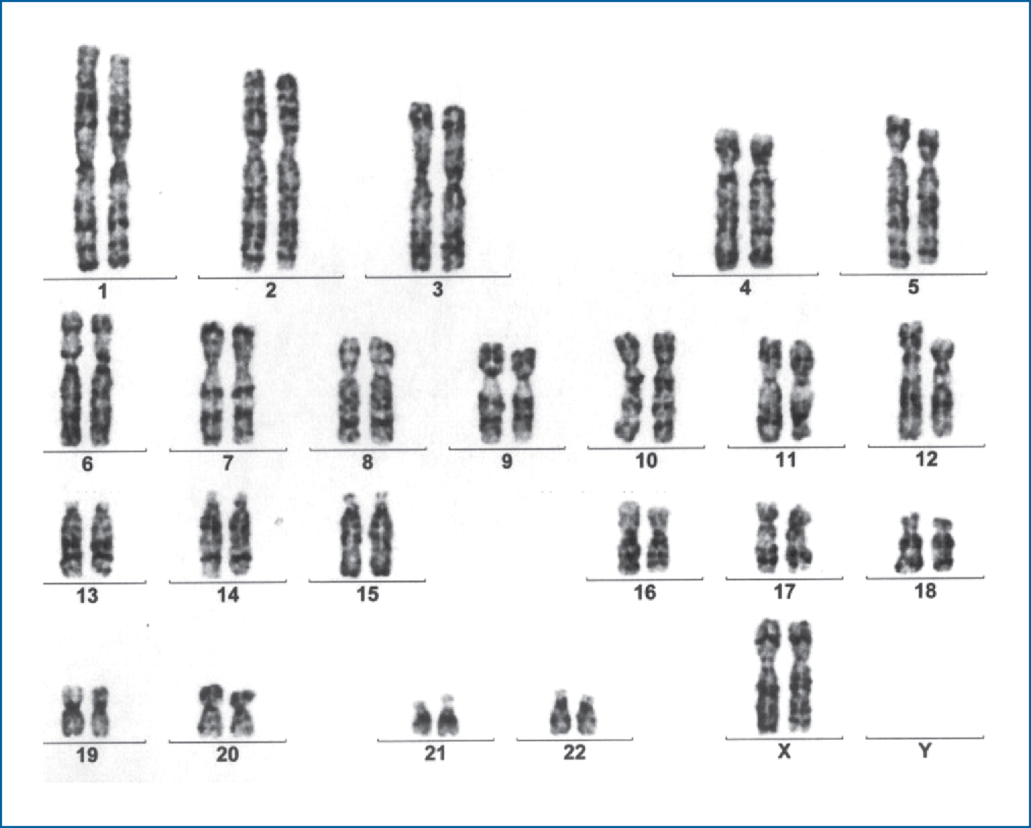
Cariotipo umano di un individuo di sesso femminile

Slide 17
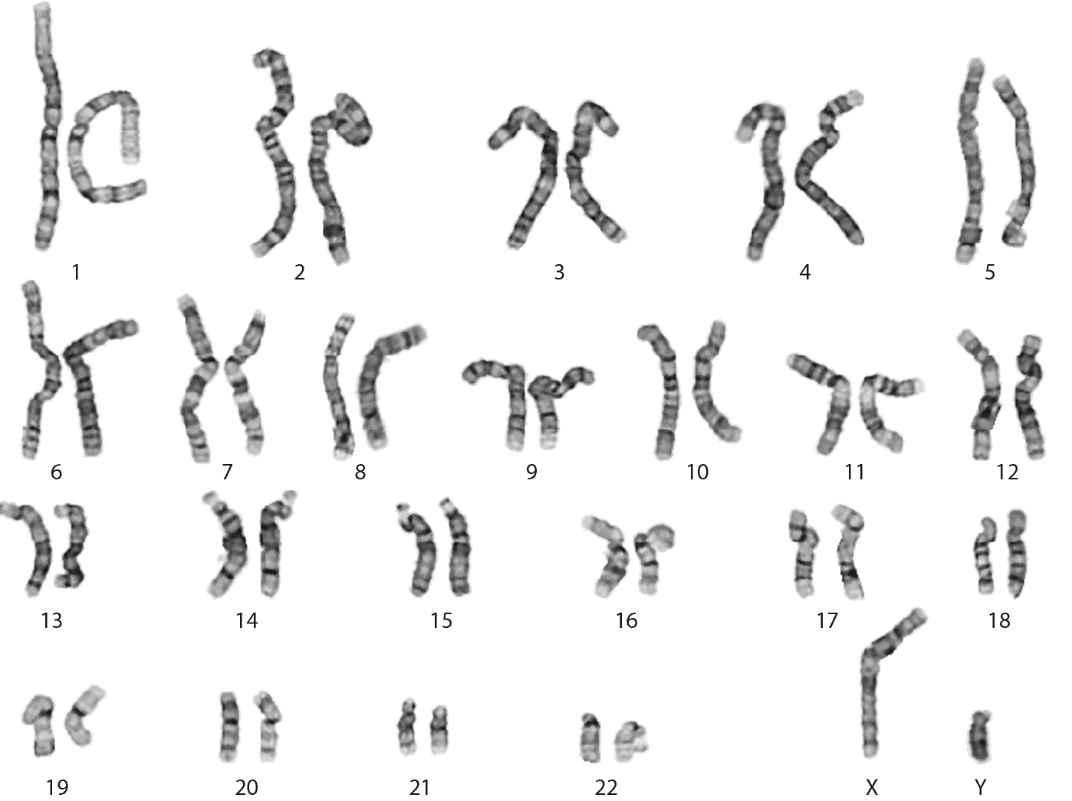
Cariotipo umano di un individuo di sesso maschile

Slide 18
Mutazioni Cromosomiche 1. alterazione di numero
trisomie (cromosoma aggiuntivo)
monosomie (perdita di un cromosoma)
poliploidie (multipli di 23 crom. aggiuntivi)

Slide 19
TRISOMIE
compatibili con la vita
SINDROME DI DOWN (trisomia 21)
SINDROME DI EDWARDS (trisomia 18)
SINDROME DI PATAU (trisomia 13)
SINDROME DI KLINEFELTER (trisomia XXY)
MONOSOMIA
compatibile con la vita
SINDROME DI TURNER (XO)

Slide 20
Come si originano monosomie e trisomie ?
Unione di un gamete normale o euploide (cioè con 23 cromosomi) con un gamete anormale o aneuploide (cioè con 22 o con 24 cromosomi)
Gameti con 22 cromosomi vengono chiamati NULLISOMICI
Gameti con 24 cromosomi vengono chiamati DISOMICI
Non disgiunzione mitotica in una fase precoce dello sviluppo embrionale (spesso mosaici)

Slide 21
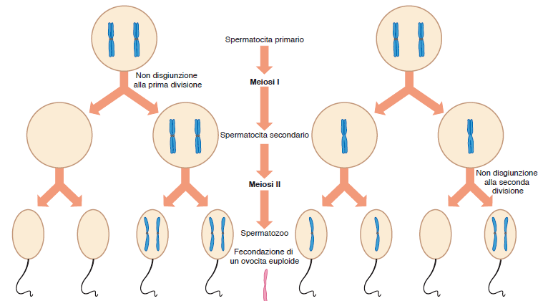
La non disgiunzione meiotica produce gameti disomici e gameti nullisomici
Le aneuploidie sono rare alla nascita (ca. 0.1% dei nati vivi) ma si riscontrano nel 5% delle gravidanze riconosciute
R.Lewis, ‘Genetica umana’, editore Piccin

Slide 22
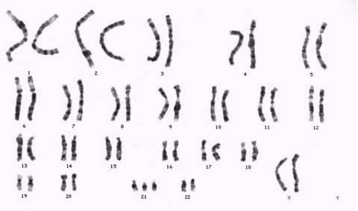
Trisomia del cromosoma 21 Sindrome di Down
47, XX+21

Slide 23
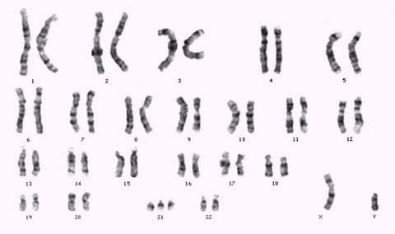
47, XY+21

Slide 24
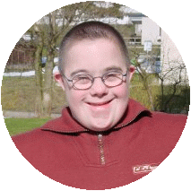
SINDROME DI DOWN
O TRISOMIA 21
Si associa solitamente a complicanze malformative che richiedono interventi chirurgici rilevanti nel corso dei primi anni di vita:
il 50% presenta malformazioni cardiache,
il 30% stenosi duodenale,
l’1% atresia esofagea,
il 2% malformazioni anorettali
nel 12% dei casi la chirurgia oftalmica è richiesta per problemi di cataratta
♂ sterili e ♀ fertili.
Oltre alle malformazioni congenite descritte, il soggetto con SD ha la tendenza a sviluppare patologie secondarie per deficit nel sistema immunitario con particolare predisposizione ad infezioni batteriche; nell’1% poi dei casi compare leucemia acuta. Nel corso della vita il soggetto Down tende anche a sviluppare ipotiroidismo e diabete mellito.

Slide 25
SINDROME DI DOWN
La percentuale di bambini Down con Trisomia 21 aumenta progressivamente con l'aumentare dell'età materna
Età materna 15 -19 | Rischio % di trisomia 21 85
20 - 24 | 90
25 -29 | 91
30 -34 | 93
34 - 40 | 97
> 40 | 97

Slide 26
In circa il 4% dei soggetti Down, la trisomia del cromosoma 21 non
è dovuta a un evento di non-disgiunzione ma è conseguente a una traslocazione robertsoniana presente in uno dei genitori.

Slide 27
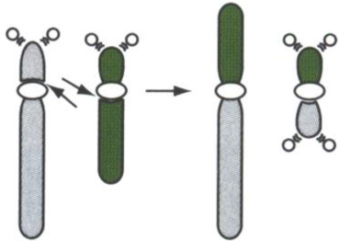
TRASLOCAZIONE ROBERTSONIANA
Bracci corti si uniscono
Cr.21
Cr.14
Cr.14/21

Slide 28
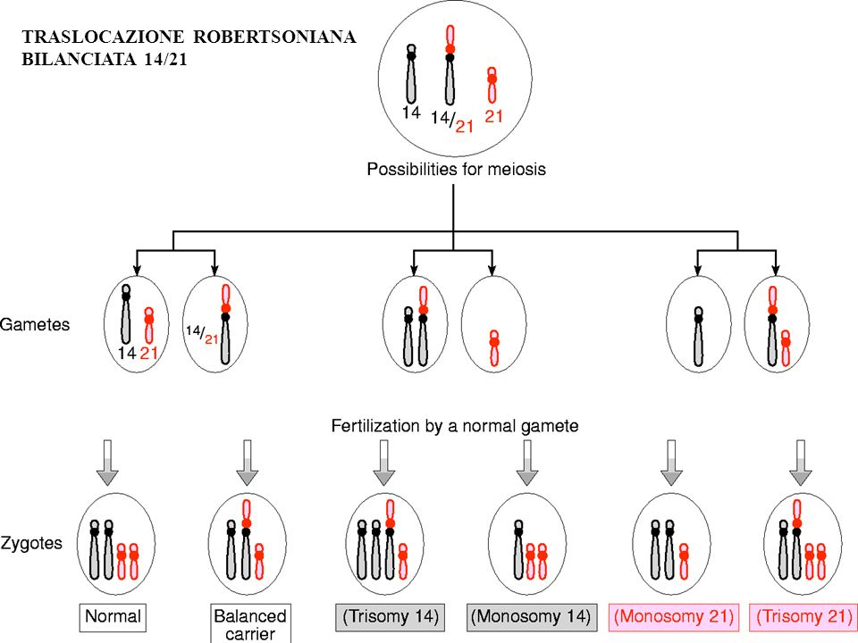

Slide 29
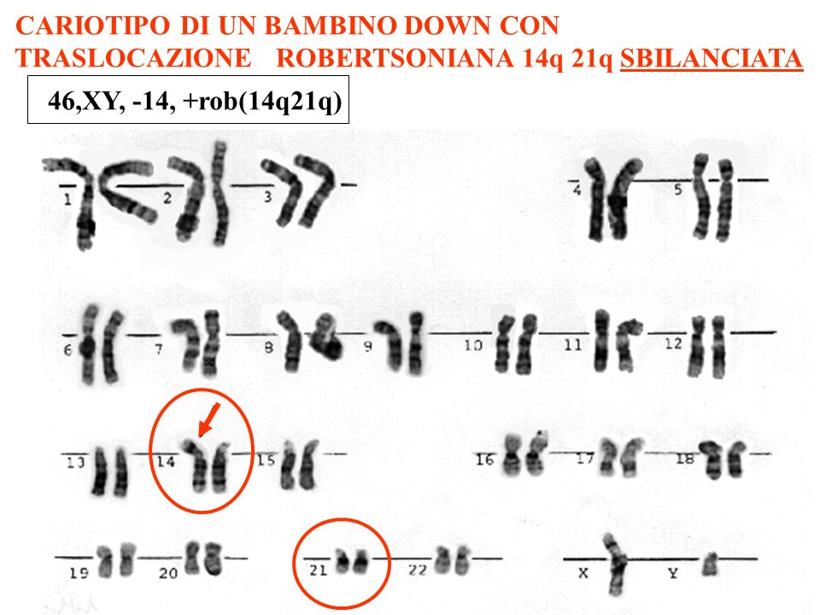

Slide 30
Trisomia 13 o Sindrome di Patau
(47,XX+13- 47,XY+13)
La Trisomia 13 è una malattia rara, ad elevata mortalità, ha un incidenza annuale di un bambino su 10000.
I bambini affetti presentano scarso peso alla nascita uguale o inferiore al 10 percentile, malformazioni degli organi interni variabilmente gravi
notevole ritardo dello sviluppo.
Malformazioni Associate :
malformazioni cardiache 64%; labbro leporino 39%; palatoschisi 42%; piede equino 9%; omphalocele 6%; polidattilia 67%; difetti al cuoio capelluto 42%; difetti agli occhi 64%; vista rovinata 46%; attacchi epilettici 42%; problemi renali 6%; infezioni urinarie 21%; spina bifida 3%; difetti cerebrali 18%.
In aggiunta a questi difetti strutturali e complicanze mediche, sono segnalate anche contratture, genitali anormali, lussazioni, scoliosi e sindattilia.

Slide 31
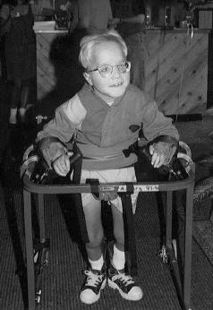
Sopravvivenza
La sopravvivenza è scarsa, varia a seconda del sesso, ed è più favorevole per le femmine.
Ad un anno di età il 38% degli individui è ancora vivente, a 5 anni il 13%, a 10 anni il 3%.

Slide 32
TRISOMIA 18
SINDROME DI EDWARDS
(47,XX+18- 47,XY+18)
Frequenza è di 1 neonato su 6000.
Come si manifesta la sindrome di Edwards?
I bambini affetti presentano grave ritardo di crescita (anche nel periodo prenatale), grave ritardo mentale, malformazioni multiple: micrognazia (mascella di dimensioni inferiori alla norma), occipite prominente, alterazioni degli arti, cardiopatia, anomalie renali.
Alla sindrome sono associati moltissimi difetti che causano morte prematura.

Slide 33
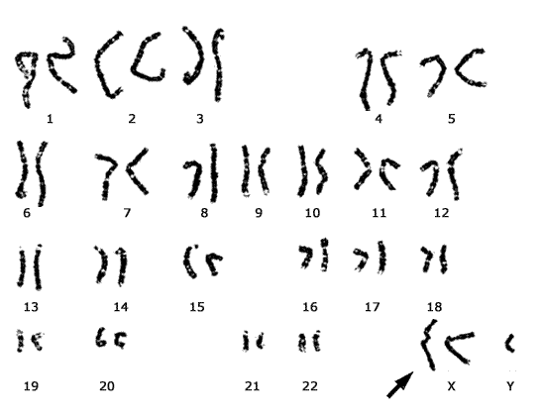
Sindrome di Klinefelter (XXY)
Frequenza alla nascita: 1 su 1000 neonati maschi
Soggetti affetti : 47 cromosomi, con un cromosoma X sovrannumerario
Cariotipo: 47, XXY.
Caratteristiche :
ipogonadismo (testicoli di dimensioni ridotte)
bassi livelli di testosterone
azoospermia
sterilità
sproporzione tra lunghezza degli arti e tronco
statura superiore alla media

Slide 34
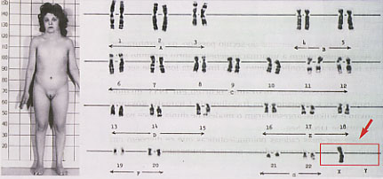
MONOSOMIA: Sindrome di Turner Cariotipo: 45,XO (1/2.500 neonati femmine)
Mancanza di 1 cromosoma X: l’errore avviene di solito nella spermatogenesi o alla perdita del cromosoma del sesso di origine paterna nelle prime fasi dell’embriogenesi
Colpisce solo le femmine: Ipogonadismo, bassa statura, anomalie cardio-vascolari, dismorfismi facciali, anomalie mani e piedi, mancato sviluppo delle caratteristiche sessuali secondarie, sterilità
Si cura con la somministrazione di ormoni

Slide 35
MUTAZIONI CROMOSOMICHE = cambiamenti che producono un’alterazione visibile dei cromosomi
alterazioni del numero
(poliploidie, monosomie, trisomie)
alterazioni della struttura
(inversioni, delezioni, duplicazioni, traslocazioni)

Slide 36
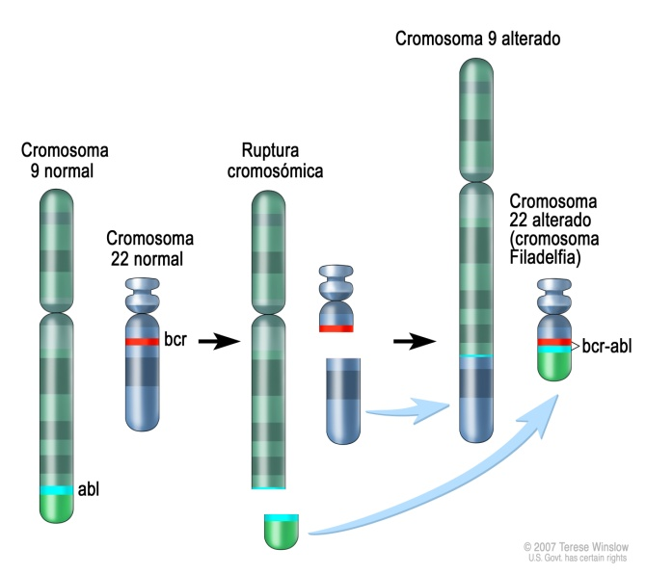
Mutazioni cromosomiche
2. alterazioni della struttura
Esistono 4 tipi principali di mutazione della struttura dei cromosomi
delezione
duplicazione
inversione
traslocazione

Slide 37
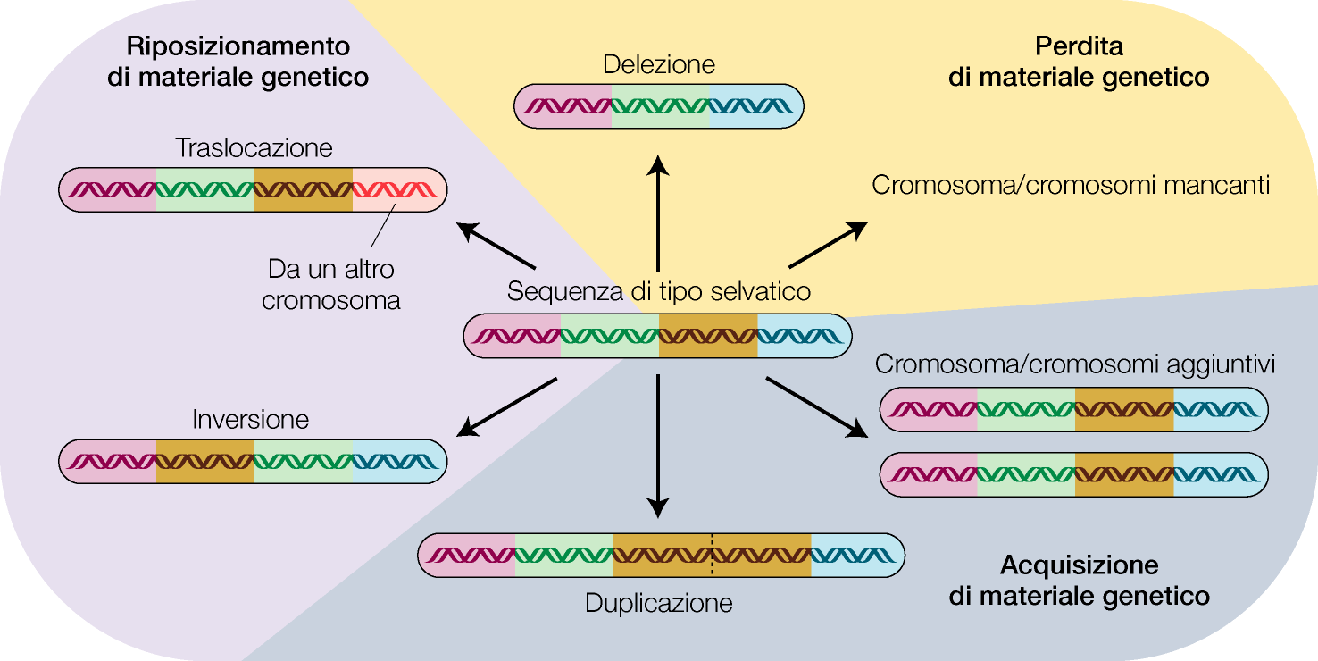
Mutazioni cromosomiche
di struttura

Slide 38
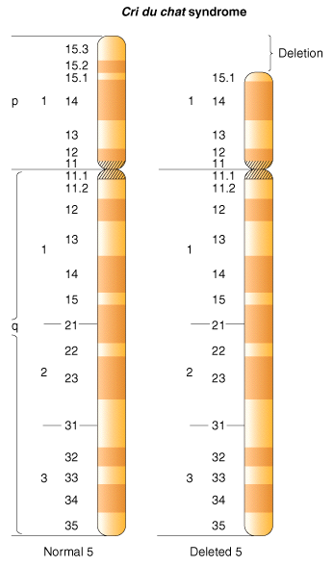
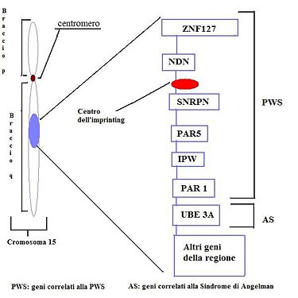
Malattie legate a DELEZIONI
Esempi di patologie umane legate a delezioni cromosomiche sono:
Delezione sul crom.5: Sindrome del cri-du-chat
Delezione sul crom.15: Sindrome di Prader-Willi o di Angelman
1)
2)

Slide 39
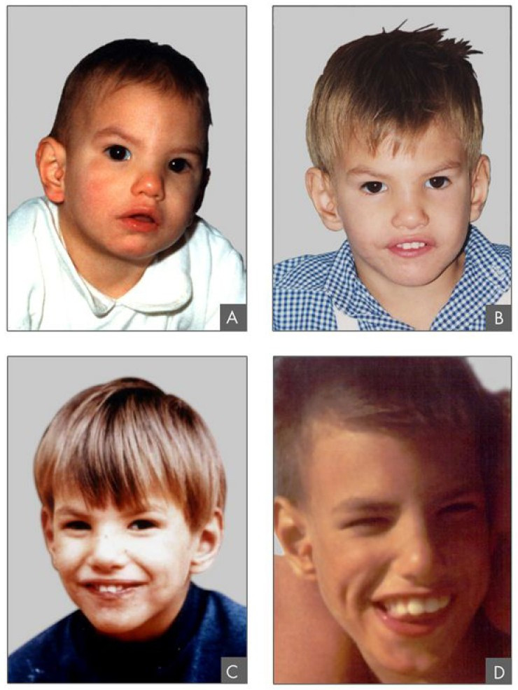
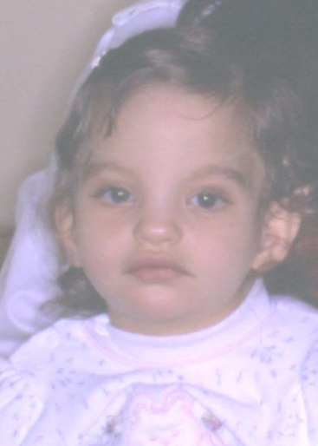
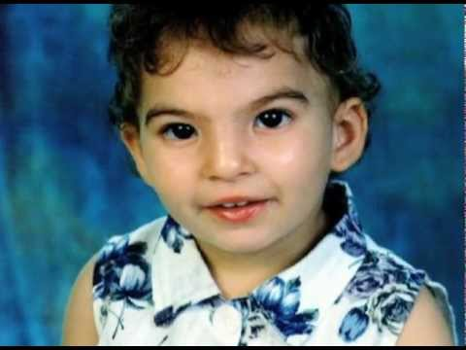
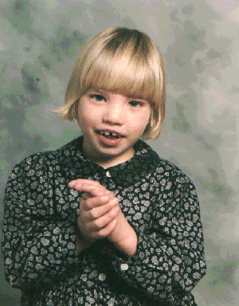
Sindrome Cri-du-chat
Pianto simile al miagolio di un gatto (Laringe Ipoplasica)
Grave ritardo mentale e psicomotorio
Microencefalia
Faccia a luna piena, ipertelorismo oculare, epicanto, micrognazia, malformazioni Scheletriche
Sopravvivenza media significativamente ridotta

Slide 40
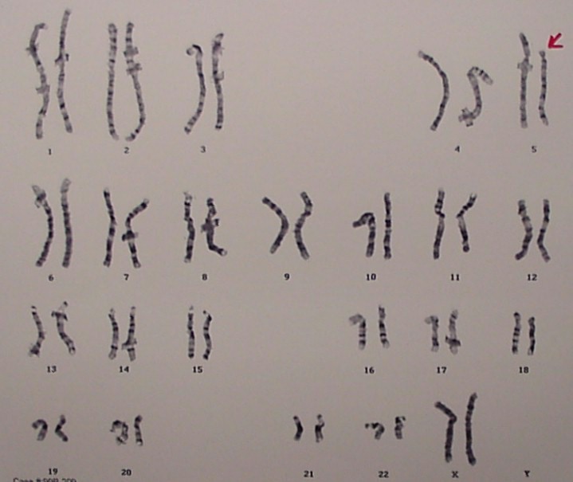
CRI-DU-CHAT CARIOTIPO

Slide 41
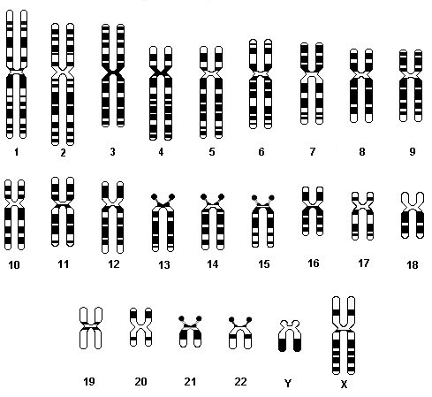
Mutazioni per delezione sul crom. 15:
Sindrome di Prader-Willi e Sindrome di Angelman
Δ

Slide 42
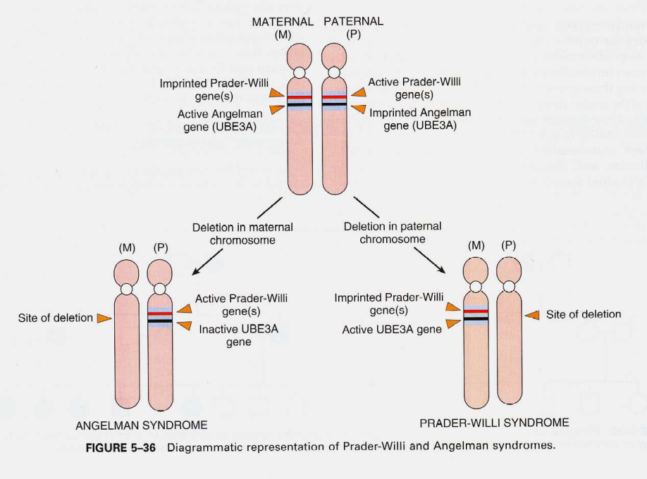
LA GENETICA DELLE MALATTIE DI PRADER-WILLI E DI ANGELMAN

Slide 43
In circa il 70% dei casi l’anomalia consiste in una delezione de novo, indicata con 15q11-q13, del cromosoma materno.
Nella PWS il gene materno è silenziato perché sotto imprinting, mentre quello paterno è deleto.
Angelman
Prader Willi
Aspetti clinici:
microbrachicefalia
lingua protusa all’esterno
spazio tra i denti
ritardo mentale grave
riso ingiustificato
epilessia
mani e piedi piccoli
ipogonadismo
obesità
ritardo mentale medio
facies caratteristica
problemi comportamentali

Slide 44
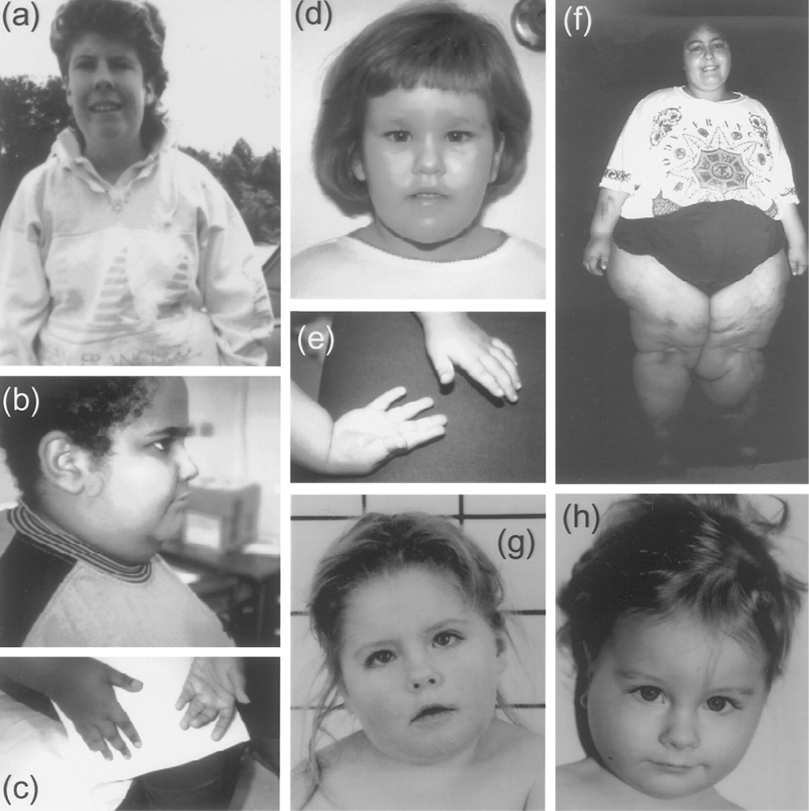
Angelman
Prader Willi

Slide 45
Malattie legate a Traslocazioni
Esempi di patologie legate a traslocazione cromosomica sono:
LINFOMA di BURKITT (t 8;14);
1) Spostamento del proto-oncogene c-Myc dal cromosoma 8 al 14;
2) Traslocazione di c-Myc nel locus della catena pesante delle immunoglobuline (IgH) sul cromosoma 14 CONSEGUENZE Iperproduzione della proteina Myc, che causa la trasformazione neoplastica.
LEUCEMIA MIELOIDE CRONICA (t 9;22)
1) Traslocazione reciproca tra i cromosomi 9 e 22, con formazione del cosiddetto cromosoma Philadelphia (Ph),
2) Sul cromosoma 22 si viene a creare un gene di fusione BCR-ABL che codifica per una proteina (tirosin-chinasi) che rende "immortali" i blasti ed è quindi importante sia nella patogenesi della CML sia nella sua espressione clinica.

Slide 46
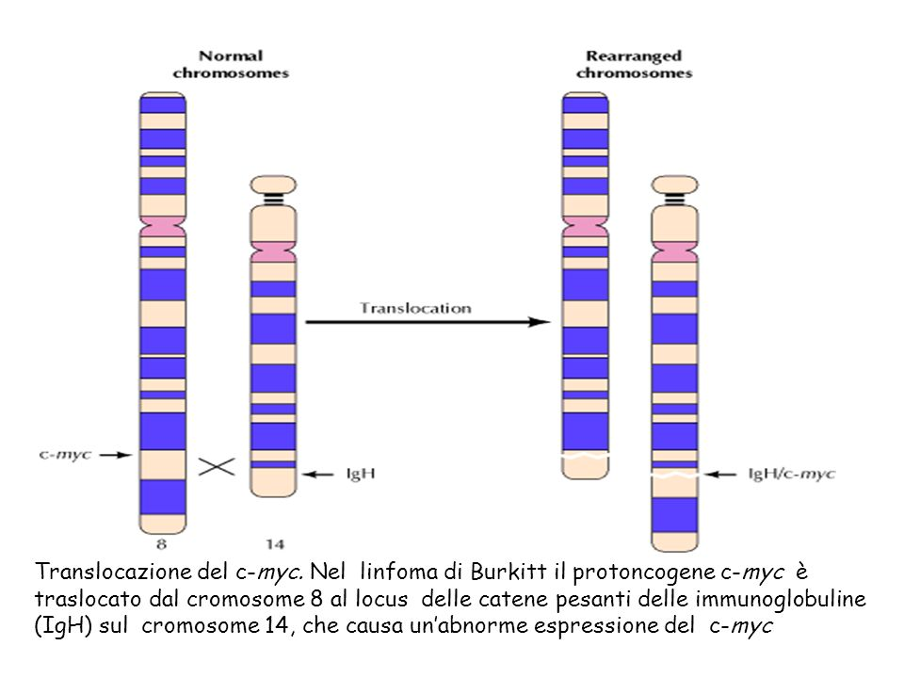
LINFOMA di BURKITT
1) Spostamento del proto-oncogene c-Myc dal cromosoma 8 al cromosoma 14;
2) Traslocazione di c-Myc nel locus della catena pesante delle immunoglobuline (IgH) sul cromosoma 14;

Slide 47
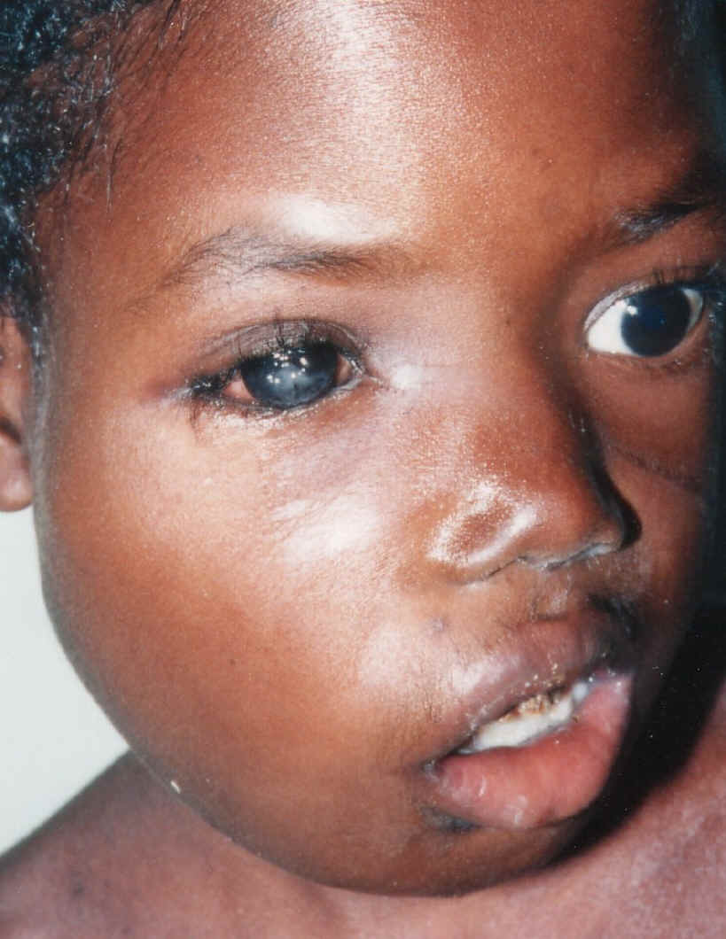
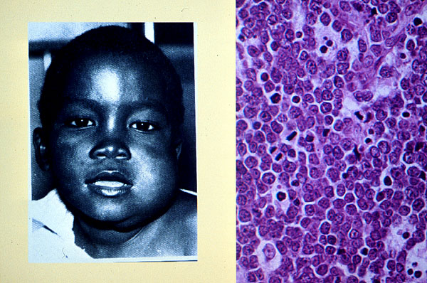
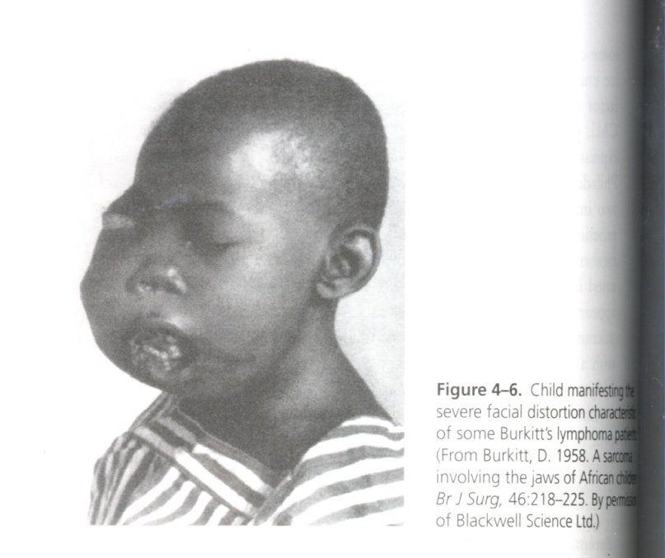
Individui affetti da
linfoma di Burkitt

Slide 48
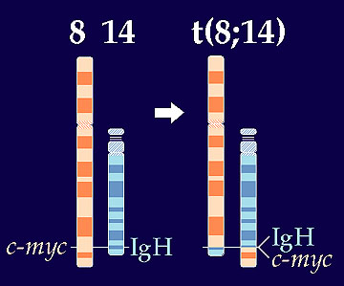
Specifiche anomalie citogenetiche sono associate ad alcune forme di cancro
Linfoma di Burkitt

Slide 49
Leucemia Mieloide Cronica (t 9;22)
malattia neoplastica che origina da una singola cellula multipotente staminale
Cromosoma
Cromosoma
9
9+
Cromosoma
Cromosoma
22
Ph
bcr
Bcr-Abl
abl
Proteina di fusione con elevata attività tirosina-chinasica
Notes:
La traslocazione reciproca comporta la formazione, nel cromosoma Philadelphia, di un gene di fusione tra il gene abl del cromosoma 9 e il gene bcr del cromosoma 22; tale gene è in grado di codificare la sintesi della proteina Bcr-Abl, una tirosina-chinasi anomala la cui attività, a differenza di quella delle tirosina-chinasi normali, è continua e refrattaria ai meccanismi di controllo operati dalla cellula.

Slide 50
UN PO’ DI NOMENCLATURA
46, XX cariotipo normale femminile
46, XY cariotipo normale maschile
Anomalie di numero: S. Turner 45, X
S. Down 47, XX +21 oppure 47, XY +21
S. Kleinefelter 47, XXY
Anomalie di struttura:
delezioni 46, XY, del(4)(p16.3)
46, XX, del(5)(q13q33)
inversioni 46, XY, inv(11)(p11p15)
duplicazioni 46,XX, dup(1)(q22q25)
inserzioni 46, XX, ins(2)(p13q21q31)
traslocazioni reciproche 46, XX, t(2;6)(q35;p21.3)
traslocazioni Robertsoniane 45, XY, der(14;21)

Slide 51
MUTAZIONI GENICHE O PUNTIFORMI

Slide 52
La mutazione genica
La mutazione genica è un cambiamento del materiale ereditario di un singolo gene. Un gene è una sequenza di nucleotidi del DNA, che codifica in genere per una proteina. Una mutazione genica cambia la sequenza nucleotidica del gene; si tratta di un cambiamento molto piccolo, e questo è il motivo per cui una mutazione genica è detta anche mutazione puntiforme.

Slide 53
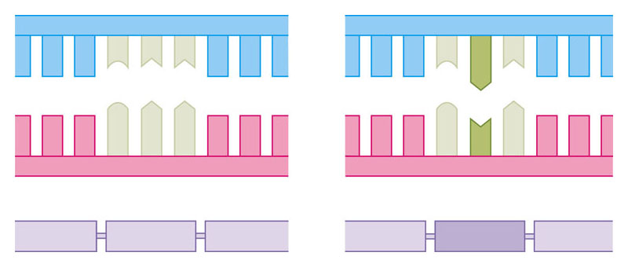
Le mutazioni possono cambiare il significato dei geni
Qualsiasi variazione nella sequenza nucleotidica del DNA rispetto alla sua conformazione originale è detta mutazione.
Le mutazioni sono causate da errori nella duplicazione del DNA, da ricombinazione o da agenti mutageni.
DNA di emoglobina normale
DNA di emoglobina mutante
C
T
T
C
A
T
mRNA
mRNA
G
A
A
G
U
A
Emoglobina normale
Emoglobina dell’anemia falciforme
Glu
Val

Slide 54
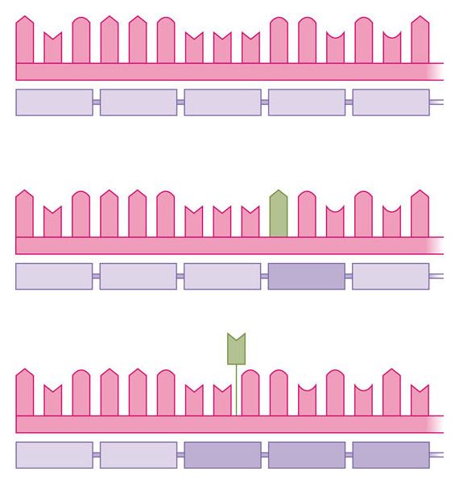
La sostituzione, l’inserzione o la delezione di nucleotidi alterano un gene con varie conseguenze sull’organismo.
Gene normale
A
U
G
A
A
G
U
U
U
G
G
C
G
C
A
mRNA
Proteina
Met
Lys
Phe
Gly
Ala
Sostituzione di una base azotata
A
U
G
A
A
G
U
U
U
A
G
C
G
C
A
Met
Lys
Phe
Ser
Ala
Delezione di una base azotata
U
Mancante
A
U
G
A
A
G
U
U
G
G
C
G
C
A
U
Met
Lys
Leu
Ala
His

Slide 55
MUTAZIONI PUNTIFORMI
…… conseguenze
Analizziamo ora alcuni degli effetti di una mutazione genica, e supponiamo che la mutazione avvenga nella parte di un gene che codifica per una proteina. Le principali conseguenze sono le seguenti:
mutazione missenso (ovvero, a senso errato)
mutazione non-senso
mutazione silente
mutazione frameshift

Slide 56
Mutazione missenso
E’ una mutazione genica, in cui la sostituzione di una base di un codone con un'altra base provoca il cambiamento del significato del codone. Ad esempio, il codone AGC che codifica per l'aminoacido serina diventa, a causa della mutazione, AGA, che codifica per un aminoacido diverso, l'arginina. Al momento della sintesi proteica, viene quindi inserito un aminoacido diverso da quello originario. Questo può determinare la perdita della funzionalità della proteina stessa.

Slide 57
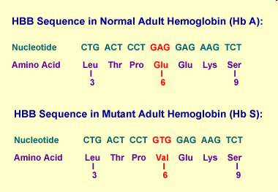
Esempio di mutazione missenso
Anemia falciforme: mutazione missenso nel gene βglobina. L’acido glutammico in posizione 6 (carico negativamente) viene sostituito da valina (idrofobico)
Notes:
http://molo.concord.org/database/activities/102.html

Slide 58
Mutazione non-senso
Una mutazione genica da sostituzione di basi può trasformare un codone senso in un codone non senso (che è un segnale di termine o di stop della sintesi proteica). La sintesi proteica, quindi, termina precocemente in corrispondenza del codone non senso che si è formato per mutazione. Viene pertanto sintetizzata una proteina incompleta, che, nella maggior parte dei casi, non funziona.

Slide 59
Mutazioni in sequenza codificante e conseguenze sulla traduzione: mutazione nonsenso
Una mutazione nonsenso porterà alla sintesi di una proteina tronca

Slide 60
Mutazione silente
La mutazione da sostituzione di basi provoca un cambiamento nel codone, ma questo non comporta un cambiamento nell'aminoacido. In questo esempio, si passa dal codone CUA al codone CUG, ed entrambi i codoni codificano per lo stesso aminoacido, la leucina. Poiché non cambia l'aminoacido che viene inserito nella proteina, una mutazione silente non ha effetto.

Slide 61
Mutazione silente

Slide 62
Mutazione frameshift
In questo tipo di mutazione, l'inserzione o la delezione di basi, purché non in multipli di tre, alterano la fase di lettura del messaggio genetico, che, quindi, a valle della mutazione viene completamente scombinato. Si forma una proteina alterata, che di solito non funziona.

Slide 63
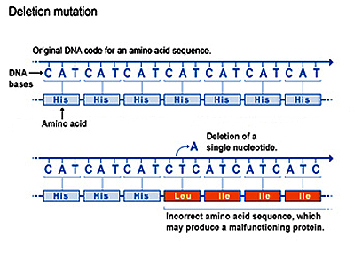
Delezione di una base

Slide 64
Inserzione di una base
mutazioni per spostamento della griglia di lettura= FRAME SHIFT
Talvolta l’errore consiste nell’inserire una base in più nella sequenza del DNA. Altre volte durante la replicazione o durante la riparazione del DNA si ha la perdita di una base
In entrambi i casi la lettura di tutta la sequenza che segue viene completamente alterata
A (inserzione)
A U G A G G A C U C C C G G A U U A
Met Arg Thr Pro Gly Leu
A U G A G G A A C U C C C G G A U U A
Met Arg Asp Ser Arg Iso

Slide 65
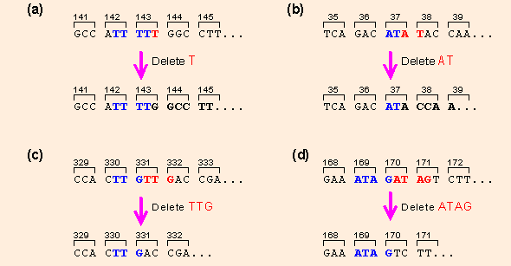
Mutazioni “frameshift”
Viene alterata la lettura di tutti i codoni successivi all’inserzione /delezione
Notes:
Anche Del a cavallo di un codone non dà frameshift
http://www.web-books.com/MoBio/Free/Ch7E.htm

Slide 66
MALATTIE DOVUTE A MUTAZIONI GENICHE

Slide 67
Classificazione delle malattie monogeniche nell’uomo
Dominante
Autosomiche
Recessiva
Monogeniche
(Mendeliane)
Dominante
Associata all’X
Recessiva

Slide 68
La “segregazione” dei caratteri umani
Albino = aa
Notes:
68

Slide 69
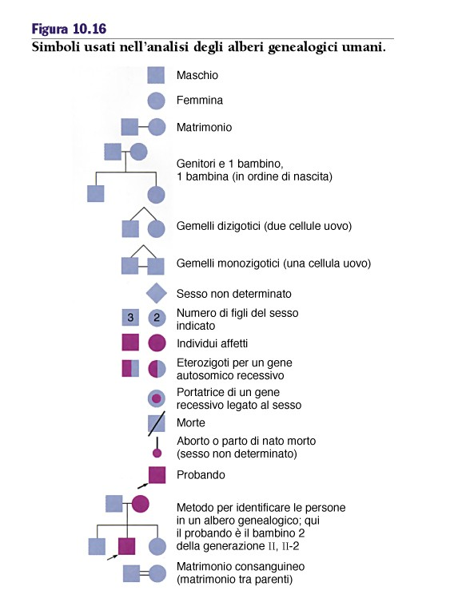
Simboli usati nell’analisi degli alberi genealogici

Slide 70
Simboli usati nell’analisi degli alberi genealogici umani
Maschio
Sesso non determinato
Femmina
3
2
Numero di figli del sesso
Incrocio
Individui affetti
Genitori con
1 bambino ed
1 bambina
Eterozigoti per un gene
autosomico recessivo
Portatrice di un gene recessivo
Legato al sesso
Morte
Gemelli dizigoti
Aborto o nato morto
(sesso non determinato)
Gemelli monozigoti
Incrocio tra consanguinei

Slide 71
Pedigree
male
female
affected individuals
Ogni individuo è identificato in modo non ambiguo da:
un numero romano (I, II, III… ) che identifica la generazione e da un numero arabo (1, 2, 3, 4….) che identifica l’individuo

Slide 72
Malattia autosomica dominante
La mutazione genica è presente nell’allele dominante A…
aa
Aa
Aa
aa
aa
Aa

Slide 73
Esempio di albero genealogico con le principali caratteristiche di trasmissione autosomica dominante

Slide 74
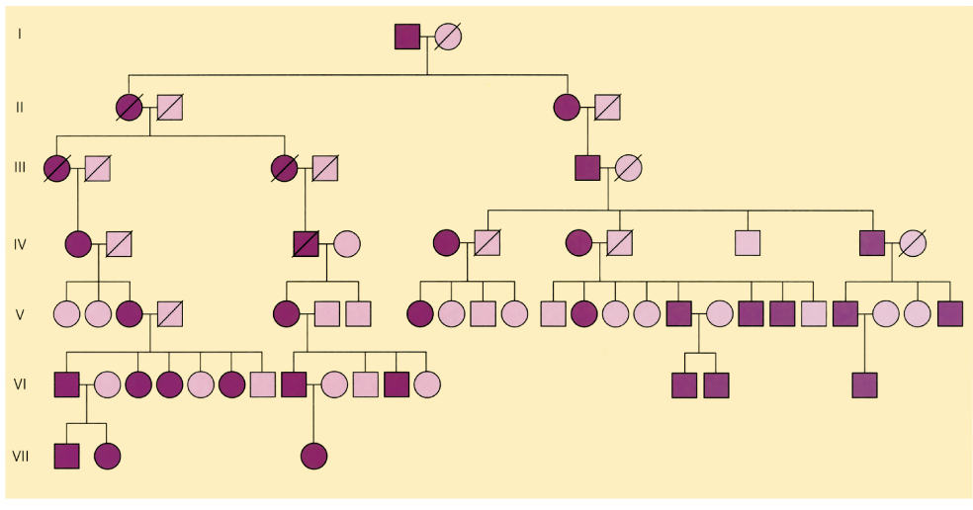
EREDITA’ MENDELIANA AUTOSOMICA DOMINANTE
La malattia si manifesta anche negli eterozigoti
Una persona malata ha almeno 1 genitore malato
Sono colpiti entrambi i sessi
E’ trasmessso da entrambi i sessi
Il figlio di un affetto ha il 50% di probabilita’ di essere affetto.
la malattia si presenta in tutte le generazioni
Notes:
74

Slide 75
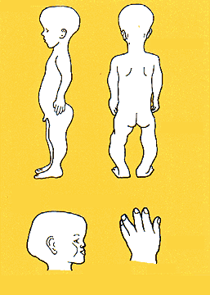
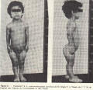
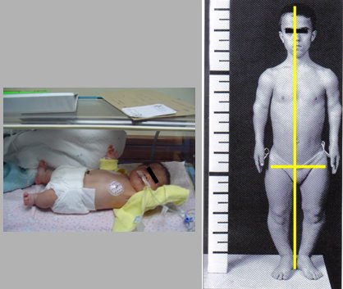
Acondroplasia (nanismo)
eredità | autosomica dominante
frequenza | 1 su 26.000
Descrizione | difetto di crescita che causa proporzioni anormali del corpo: arti corti e tronco normale
ricerca | test prenatale
causa e localizzazione del gene | mutazioni nel gene per un recettore del fattore di crescita per i fibroblasti (FGFR) sul cromosoma 4

Slide 76
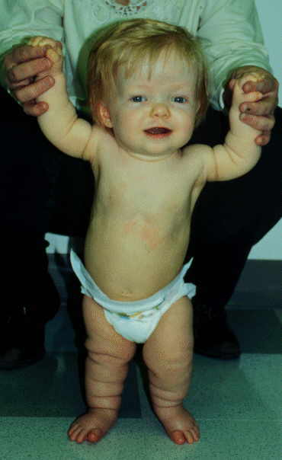
Comparsa improvvisa di un caso di Acondroplasia da genitori sani
Condizione autosomica dominante
Gene coinvolto "recettore del fattore di crescita dei fibroblasti di tipo 3", (FGFR3). Questo recettore, in condizioni normali esplica un controllo di tipo negativo sulle cellule della cartilagine di accrescimento.
Mutazioni di FGFR3 lo rendono costitutivamente attivato (mutazioni con “guadagno di funzione”)
FGFR3 mutato è in grado di segnalare continuamente alla cellula un segnale negativo, col risultato di inibire l’allungamento dell’osso.

Slide 77
Ipercolesterolemia familiare
eredità | autosomica dominante
frequenza dell’eterozigote | 1 su 500
frequenza dell’omozigote | 1 su un milione
Descrizione | livelli eccessivi di colesterolo nel sangue
Causa e localizzazione | Mutazioni nel gene del recettore per LDL (LDLR) localizzato sul cromosoma 19

Slide 78
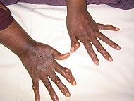
Ipercolesterolemia familiare
Il recettore per Low-density lipoprotein (LDLR) è coinvolto nel trasporto e metabolismo del colesterolo: mutazioni di LDLR alterano o impediscono il legame tra recettore e la lipoproteina LDL causando un elevato livello di colesterolo nel plasma (2-3 volte rispetto alla media).
Caratteristiche soggetti affetti (1/500):
precoci lesioni aterosclerotiche
infarto e/o ictus cerebrale con insorgenza giovanile
Xantomi (accumuli di grasso) tendinei e cutanei

Slide 79
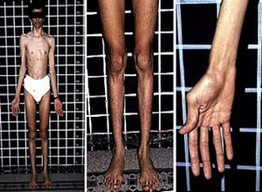
Sindrome di Marfan
1 su 5.000-10.000 nati vivi
alterazione del tessuto connettivo
difetti a carico dello scheletro, cuore e occhi
Gene responsabile: fibrillina 1 (FBN1 sul cromosoma 15q21.1) identificato nel 1992
Notes:
79

Slide 80
Sindrome di Marfan
Iperlassità legamenti
Aneurisma aorta ascendente
Lussazione cristallino

Slide 81
Espressivita’ variabile
Sindrome di Marfan
Mutazioni nel gene per la fibrillina
Espressività variabile

Slide 82
Notes:
82

Slide 83
Malattia autosomica recessiva
La mutazione è presente nell’allele recessivo a…
Aa
Aa
AA
Aa
Aa
aa

Slide 84
2. EREDITA’ MENDELIANA AUTOSOMICA RECESSIVA
Gli affetti sono generalmente figli di non affetti
I genitori degli affetti sono portatori asintomatici
Sono colpiti entrambi i sessi
E’ trasmesso da entrambi i sessi
C’è aumentata consanguineità tra i genitori
Dopo la nascita di un affetto, i figli successivi hanno la probabilità del 25% di essere affetti.
La malattia non si presenta in tutte le generazioni: c’è salto generazionale
Notes:
84

Slide 85
Esempi di alberi genealogici con ricorrenza di malattia autosomica recessiva

Slide 86
Albinismo (Oculocutaneo)
eredità | autosomica recessiva
frequenza | 1 su 17.000 (in USA)
Descrizione | assenza di pigmento sulla pelle, capelli e occhi
ricerca | test (amniocentesi) non viene eseguito, a meno che una coppia non abbia già un bimbo albino
Causa e localizzazione | difetto nel gene che codifica l’enzima tirosinasi sul cromosoma 11

Slide 87
Beta Talassemia Major o Morbo di Cooley
eredità | autosomica recessiva
frequenza | circa 100.000 bambini all’anno con gravi forme di talassemia. La forma chiamata anemia mediterranea è frequente in Sardegna, Puglia, Ferrarese e Rovigotto (zone ex-malariche)
Descrizione | difetto del gene per la catena beta dell’emoglobina (cromosoma 11). È una forma di talassemia causata da un deficit di catene Beta che causano una precoce distruzione dei globuli rossi.
trattamento | dipende dalla gravità; le più gravi richiedono continue trasfusioni

Slide 88
Emoglobina

Slide 89
Globin Gene clusters

Slide 90
Produzione dell’emoglobina durante la vita

Slide 91
β-Talassemie
Le talassemie sono un gruppo eterogeneo di malattie ereditarie caratterizzate dalla ridotta o assente sintesi dell'emoglobina.
Vengono distinte in due gruppi principali:
β⁰ = assenza totale di produzione di catene beta
β⁺ = deficit parziale di produzione di catena beta
Più comuni sono le mutazioni puntiformi (>200 descritte in letteratura): esse possono interessare la trascrizione, il processamento o la translazione dell’RNA messaggero.

Slide 92
Beta Talassemia major o
Morbo di Cooley
o
Beta 0
Mutazioni nel gene della β-globina e assenza della catena beta
4°-6° mese di vita: difficoltà di crescita e pallore, difficoltà di alimentazione…
Se non si eseguono trasfusioni→ritardo di crescita, epatosplenomegalia, modificazioni scheletriche
Morte tra i 3 e i 6 anni di vita
Diagnosi: grave anemia microcitica, alterazioni quadro elettroforetico emoglobine
Terapia: trasfusioni (+chelanti del Fe), trapianto di midollo

Slide 93
Beta Talassemia major
Epatomegalia e splenomegalia ingravescenti
Deformazioni facciali

Slide 94
Terapia
La sopravvivenza e la qualità di vita dei soggetti affetti da Morbo di Cooley è notevolmente migliorata negli ultimi decenni.
La terapia di questi pazienti si basa essenzialmente su:
regolare regime trasfusionale
somministrazione quotidiana di ferro chelanti, per rimuovere l’eccesso di ferro
prevenzione e/o trattamento delle complicanze a carico dei vari organi o apparati, soprattutto cuore, fegato, ossa e ghiandole endocrine.

Slide 95
Fibrosi cistica
eredità | autosomica recessiva
frequenza | 1 su 3.300 Caucasici; 1 in 9.500 Ispanici; la frequenza varia nei diversi gruppi etnici
Descrizione | errore nel canale per il passaggio di ioni cloro che causa un aumento della viscosità del muco nei polmoni e nel pancreas, con coseguenti problemi respiratori e digestivi
localizzazione del gene | Il gene Cystic Fibrosis Transmembrane Regulator (CFTR) è nel cromosoma 7.
ricerca | test del sudore (salato) alla nascita
trattamento | Molti trattamenti alleviano i sintomi e aumentano la speranza di vita. Ricerche per la terapia genica fin dal 1993

Slide 96
Polmone
Pancreas
Fegato
Intestino
Apparato genitale
Ghiandole sudoripare

Slide 97
Patogenesi della fibrosi cistica
SECREZIONI MUCOSE
PARTICOLARMENTE VISCOSE
OSTRUZIONE DEI
DOTTI ESCRETORI
infezioni polmonari ricorrenti
insuff. pancreatica
Sintomatologia cirrosi epatica
ostruzione intestinale
infertilità maschile

Slide 98
Gene CFTR
Il gene della fibrosi cistica CF, è denominato CFTR (cystic
fibrosis transmembrane conductance regulator) è localizzato
nella regione q31.2 sul braccio lungo del cromosoma 7.
Il gene è formato da 27 esoni, è costituito da 250,000 paia di basi
e codifica la proteina CFTR che è costituita da 1480 aa,

Slide 99
MUTAZIONI
Mutazione ΔF508
La mutazione osservata più frequentemente (70% dei pazienti affetti da CF) consiste in una delezione di tre paia di basi nel gene CFTR. Questa delezione causa la perdita dell’aminoacido Fenilalanina localizzato nella posizione 508 della sequenza proteica.
Posizione della F508

Slide 100
MUTAZIONI CFTR
Mutazione | Frequenza nel mondo
ΔF508 | 66%–70%
G542X | 2,4%
G551D | 1,6%
N1303K | 1,3%
W1282X | 1,2%
Tutti gli altri | 27,5%

Slide 101
Regole generali per malattie autosomiche recessive
Gli eterozigoti sono normali come aspetto fenotipico, ma sono portatori del carattere abnormale
Quando un individuo affetto nasce da genitori normali, si deve ritenere che entrambi i genitori siano eterozigoti e che, con media statistica ¼ della prole risulterà affetta, ½ portatrice e ¼ normale
Quando un individuo affetto contrae matrimonio con una persona genotipicamente normale, la prole sarà genotipicamente eterozigote e fenotipicamente normale
Quando contraggono matrimonio due individui ammalati, tutta la prole risulterà affetta
La malattia colpisce indifferentemente maschi e femmine
Il rischio di ricorrenza nelle generazioni successive è basso, a meno che non si verifichino particolari circostanze che favoriscono l’unione tra due eterozigoti (consanguineità, alta frequenza del gene)

Slide 102
Notes:
102

Slide 103
EREDITA’ MENDELIANA RECESSIVA LEGATA ALL’X
Colpisce quasi esclusivamente i maschi e si osserva una differente incidenza del fenotipo nei maschi e nelle femmine
Notes:
103

Slide 104
EREDITA’ X-LINKED RECESSIVA
I maschi affetti sono più numerosi delle femmine affette
Le femmine eterozigoti sono portatrici ma non sono affette
I figli affetti nascono da femmine eterozigoti
I maschi affetti trasmettono l’allele alterato a tutte le figlie femmine le quali hanno il 50% di probabilità di trasmetterlo ai loro figli maschi
Non c’è mai trasmissione della malattia da padre a figlio maschio

Slide 105
Principali malattie recessive
legate all’X
MALATTIA Frequenza per 10.000 maschi
Daltonismo 800
Distrofia muscolare di Duchenne 3
Emofilia A (difetto di coagulazione da deficit di fattore VIII) 2
Emofilia B (difetto di coagulazione da deficit di fattore IX) 0.3

Slide 106
Emofilia
eredità | X(legata al sesso) recessiva
frequenza | 1 su 5.000 nella popolazione, 1 su 10.000 maschi. (15.000 individui in U.S.A)
Causa e Descrizione | Mancanza nel sangue del fattore VIII o del fattore IX per la coagulazione. Emorragie, echimosi frequenti, sanguinamento prolungato dalle ferite.
ricerca | test di routine
trattamento | Alcuni con iniezioni del fattore VIII o trasfusioni.

Slide 107
EMOFILIA TIPO A e B
L’emofilia è una malattia ereditaria, trasmessa dai genitori ai figli, causata dalla mancanza di alcuni fattori della coagulazione necessari per la normale emostasi del sangue.
Si conoscono due tipi di emofilia:
l’emofilia A, causata da un deficit quantitativo e/o qualitativo del fattore VIII;
l’emofilia B, conosciuta anche come malattia di Christmas, causata da un deficit quantitativo e/o qualitativo del fattore IX.

Slide 108
Distrofia muscolare Duchenne/Becker (X-linked recessiva)
DMD Duchenne - 1/3,500 maschi
Insorgenza -- Infanzia - tra 2 e 6 anni
Sintomi – Debolezza generalizzata e danno muscolare prima agli arti e al tronco, polpacci ingrossati
Progressione – Lenta ma inesorabile. Colpisce tutti i muscoli volontari. Sopravvivenza fino a 25-30 anni
BMD Becker - 1/10,000 maschi
Insorgenza – Adolescenza o dopo
Sintomi – Identici alla DMD ma più attenuati. Vi è coinvolgimento cardiaco significativo
Progressione – Più lenta e più variabile della distrofia di Duchenne con buona aspettativa di vita.

Slide 109
Mutazioni diverse dello stesso gene possono associarsi a sindromi diverse: DMD e BMD
Es: Distrofia muscolare di Duchenne (DMD) e distrofia muscolare di Becker (DMB)
DMB
DMD
Le delezioni che causano slittamento del modulo di lettura (e quindi totale perdita di funzione della proteina) causano la distrofia muscolare di Duchenne mentre le delezioni che non alterano il modulo e preservano parzialmente la funzione della proteina causano la forma più lieve di distrofia di Becker

Slide 110
Il gene distrofina
short arm, Xp21
Genome size: 2.5 Mb
79 constitutive exons (1% of the gene)
very large introns and non-coding regions (99% of the gene)
GeneLoc location for GC0XM031047: Start: 31,042,729 bp from pterEnd: 33,267,647 bp from pterSize: 2,224,919 basesOrientation: minus strand (tel>cen transcription)
7 promoters (3 driving full length isoforms)
B M P
R B3 S G
5’’
3’
1B 1M 1P 2a 4 9 19 29 44 55 62 68 70-75 79

Slide 111
Duchenne VERSO Becker
Assenza totale della proteina distrofina
Spostamento del quadro di lettura
Prematuro codone di stop
Degenerazione tissutale e necrosi
Alterazioni nella parte centrale della distrofina
La proteina Distrofina viene prodotta ma ha dimensioni più piccole
Fibrosi moderata e necrosi ridotta

Slide 112
Eredità X- linked Dominante
I maschi affetti trasmettono il carattere a tutte le figlie;
i figli maschi sono tutti sani
A a a
X Y
X X
a
a
A a
A a
X Y X Y X X X X
II) Le femmine affette trasmettono la malattia al 50% dei figli
(sia maschi sia femmine)
A
A a
X Y X X
A a A a a a
X Y X Y X X X X

Slide 113
EREDITA’ X-LINKED DOMINANTE
Tra gli affetti il rapporto maschi:femmine è 1:2

Slide 114
4. EREDITA’ X-linked DOMINANTE
Gli individui maschi affetti generano solo figlie femmine affette e nessun figlio maschio affetto.
Una femmina eterozigote affetta trasmetterà il carattere a metà dei suoi figli e maschi e femmine ne saranno ugualmente affetti.
In media, le femmine sono colpite il doppio da queste patologie.
Un carattere dominante legato all’X può risultare letale nel maschio, mentre le femmine possono tollerarlo a causa dell’inattivazione dell’X.
Non sono noti moltissimi casi di patologie:
Ipertricosi Incontinentia
(peli che coprono tutto il corpo) pigmenti (skin lesions)
Notes:
114

Slide 115
Notes:
115

Slide 116
5. EREDITA’ MENDELIANA LEGATA ALL’Y
Colpiscono solo i maschi: tutti I maschi ereditano l’Y dal padre
I maschi affetti hanno sempre un padre affetto
Probabilmente non esistono malattie legate all’Y
Tra i pochi geni espressi sull’Y ricordiamo:
TESTIS-DETERMINING FACTOR (TDF)/ SEX-DETERMINING REGION Y (SRY) (OMIM 480000) Proteina responsabile delle fasi iniziali dello sviluppo del testicolo
Antigene H-Y (OMIM 426000) Proteina della membrana plasmatica
MIC2 (OMIM 450000) Recettore di membrana
Notes:
116

Slide 117
EREDITA’ Y-LINKED
trasmissione maschio-maschio
non si conoscono (e probabilmente non esistono) patologie legate a geni del cromosoma Y (escluse quelle legate alla fertilità)

Slide 118
Orecchie pelose
eredità | Y(legata al sesso) (in qualche famiglia)
frequenza | rara
Descrizione | peli sul padiglione auricolare; in alcuni casi grossi, in altri solo uno o due lunghi peli
localizzazione del gene | cromosoma Y

Slide 119
Eredità non Mendeliana:
Malattie Mitocondriali
Tutta la progenie delle femmine affette è malata
Tutta la progenie dei maschi affetti è sana.
Uova: 200.000-300.000 copie di mt DNA
Spermi: perdono i mitocondri durante la fertilizzazione
Ereditato per via materna
Va incontro ad un alta incidenza di mutazioni ed in seguito a queste si verifica “eteroplasmia” che può poi convertirsi in “omoplasmia”.
Eteroplasmia: coesistono molecole di mtDNA mutate e normali
Notes:
119

Slide 120
Eredità delle Malattie Mitocondriali
♀ femmina malata trasmette la malattia a tutti i figli (♂ e ♀). La mutazione é nella cellula uovo.
♂ maschio malato non trasmette la malattia alla progenie. Lo spermatozoo perde i mitocondri
Notes:
120

Slide 121
Malattie Mitocondriali
Sindrome di Kearns-Sayre (KSS)
grave malattia sporadica ad insorgenza prima dei 20 anni caratterizzata da oftalmoplegia, retinite pigmentosa, alterazioni del ritmo cardiaco, atassia, diabete e numerosi altri sintomi
MELAS Mitochondrial Encephalomyopathy with Lactic Acidosis and Stroke-like , una malattia familiare con esordio, di solito, prima dei 15 anni caratterizzata da ischemie cerebrali ricorrenti
MERRF (mioclono epilessia con fibre ragged-red)
è una malattia familiare con età di insorgenza, gravita’ e evoluzione delle manifestazioni cliniche estremamente variabili anche nell’ambito della stessa famiglia
LHON (neuropatia ottica ereditaria di Leber) con esordio è in età giovanile e netta prevalenza nel sesso maschile.

Slide 122
MUTAZIONI DINAMICHE
(triplette di nucleotidi ripetute in tandem)

Slide 123
Mutazioni dinamiche
Espansioni di repeats trinucleotidici
All’esterno della regione codificante (introni) :
sindrome dell’X-fragile, distrofia miotonica
All’interno delle sequenze codificanti(esoni):
corea di Huntington, sindrome di Kennedy, SMA
Anticipazione
la severita’ aumenta nelle generazioni successive ( si passa da sintomi lievi nella prima generazione a sintomi severi nelle generazioni successive)
dovuto ad un’espansione instabile delle triplette ripetute
il primo passo e’ la formazione di una “premutazione” che ha un fenotipo normale, ma e’ instabile
la premutazione poi si espande nella successiva generazione con
una lunghezza molto piu’ grande e ulteriore instabilita’

Slide 124
Mutazioni dinamiche e patologia
Malattia localizzazione ripetizione
della sequenza
Huntington’s disease codificante (CAG)n
Spinocerebellar ataxia type 1 codificante (CAG)n
(SCA1)
Machado-Joseph’s disease codificante (CAG)n
Kennedy’s disease (SBMA) codificante (CAG)n
Dentatorubral-pallidoluysian codificante (CAG)n
[espansioni modeste in regioni codificanti:
seq. normali ca 4-40 ripetizioni, geni mutati ca 20-100 ripetizioni]
Fragile XA syndrome 5’ UTR (CGG)n
Myotonic dystrophy 3’ UTR (CTG)n
[espansioni molto estese in regioni non codificanti:
seq. normali 2-55 ripetizioni, geni mutati 50-4000 ripetizioni]

Slide 125
Mutazioni dinamiche
Fragile-X-Syndrome (FMR-1)
5’
AAAAA
(CGG)
(7-55)
Myotonic Dystrophy (miotonin kinase)
5’
AAAAA
(CTG)
5-30
Spinobulbar Muscular Atrophy (androgen receptor)
5’
AAAAA
(CAG)
13-28
Huntington’s Disease (huntingtin)
5’
AAAAA
(CAG)
11-35

Slide 126
COREA DI HUNTINGTON
2. PROTEIN GAIN-OF-FUNCTION
Gene: 67 esoni, 200 kb; Proteina: 3144 aa, 350 kD
Espressa nei neuroni e localizzata nel citoplasma associata a microtubuli e in vescicole sinaptiche.
Coinvolta in numerosi processi cellulari, interagisce con oltre 200 proteine.
PROTEIN GAIN-OF-FUNCTION: l’espansione determina una proteina con un numero elevatissimo di glutammine (polyQ) che esercitano a livello cellulare un effetto dominante negativo. Precipitazione sotto forma di aggregati insolubili.

Slide 127
COREA DI HUNTINGTON
2. PROTEIN GAIN-OF-FUNCTION
Si manifesta tra i 35 e 50 anni: < 20 anni: variante giovanile (fenotipo più grave)
> 60 anni: variante senile (fenotipo più attenuato)
Atrofia progressiva dello striato (nucleo caudato e putamen)
Trasmissione: AD, 5-10 casi ogni 100000 individui
Sintomi motori Movimenti goffi
Lievi difficoltà movimenti oculari
Lievi movimenti incontrollabili
Perdita coordinazione movimenti volontari
Movimenti involontari di tutta la muscolatura,
perdita di muscolatura e peso
Progressione nel tempo

Slide 128
COREA DI HUNTINGTON
Sintomi cognitivi Rallentamento capacità intellettive
Deficit cognitivi
Demenza
Sindromi psichiatriche (maniaco-depressive, alterazione della personalità)
Morte dopo circa 15-20 anni dall’insorgenza per complicazioni cardiache e polmonari. Nessuna terapia disponibile
Progressione nel tempo

Slide 129
Fenomeno dell'Anticipazione
Gravità della malattia aumenta da una generazione alla successiva
La malattia esordisce prima da una generazione alla successiva
50 anni
30 anni
10 anni

Slide 130
Complicazioni nell’analisi di pedigree
Complicazioni nell’analisi di pedigree
Talvolta l’analisi di un pedigree può essere complicata da situazioni anomale che portano a una interpretazione sbagliata della modalità di trasmissione.
Tra le più importanti cause fuorvianti vi sono:

Slide 131
Complicazioni nell’analisi di pedigree
Complicazioni nell’analisi di pedigree
Mutazione de novo → Se un soggetto è affetto da una malattia ereditaria autosomica dominante a causa di una nuova mutazione (de novo), non presenterà come di regola un genitore affetto.
Penetranza incompleta → Alcune malattie ereditarie autosomiche dominanti non si manifestano nel 100% dei soggetti portatori, presentando di conseguenza degli occasionali salti di generazione.
Esordio tardivo → Alcune malattie ereditarie si manifestano in età adulta o anche durante l’invecchiamento. In questo caso si deve tenere conto del rischio residuo di ammalarsi che dipende dal tipo di patologia.
Espressività variabile → La medesima mutazione può determinare quadri clinici diversi in quanto l’espressione di un carattere dipende non solo dal gene in questione, ma anche dal contesto genetico, da quello ambientale e non ultimo dal caso.
Fenocopie → Presenza di sintomatologia caratteristica di una mutazione in assenza del difetto molecolare.
Alterazione del rapporto maschi/femmine affetti → La malattia potrebbe essere letale nei maschi emizigoti che non giungono alla nascita, ma compatibile con la vita nelle femmine eterozigoti.

Slide 132
Penetranza ed Espressività
Notes:
132

Slide 133
VARIAZIONI DELL’ESPRESSIVITÀ DEI GENI
I termini dominante e recessivo indicano due estremi opposti:
un gene si esprime pienamente oppure non si esprime affatto.
Per molti geni non è chiaro come la loro espressività venga controllata. È tuttavia utile disporre di una terminologia appropriata per descriverne il grado e l’entità.
Penetranza
Indica in quale percentuale un certo genotipo si esprime all’interno di una popolazione.
Espressività
Indica il grado con cui varia l’espressione di un carattere in una popolazione. In un eterozigote talora accade che una coppia di alleli influenzi il fenotipo in modo tale da determinare tutta una gamma di variabilità: sovradominanza, dominanza piena, codominanza, dominanza incompleta, recessività.
Notes:
133

Slide 134
La penetranza e’ un concetto che si riferisce alla popolazione: è la percentuale di soggetti in cui il genotipo mutato si manifesta.
La trasmissione della malattia si è fatta equivalere a quella dell'allele mutato, come in effetti spesso avviene per le malattie monofattoriali in cui la componente genetica spiega praticamente tutta la malattia.
Tuttavia può anche accadere che una certa percentuale di soggetti possieda un genotipo che dovrebbe causare la malattia, ma risulta sano.
Sapere che un gene puo’ non essere completamente penetrante, e’ critico per studiarne la genetica o fornire consulenza genetica: un certo soggetto che non manifesta il carattere puo’ essere portatore del gene.
Esempio di malattia genetica a penetranza incompleta è la sindrome dell’X Fragile che ha una penetranza dell’80% (8 individui su 10 con il genotipo malattia esprimono il fenotipo malato)
Notes:
134

Slide 135
Mutazioni dinamiche
Fragile-X-Syndrome (FMR-1)
5’
AAAAA
(CGG)
(7-55)
Myotonic Dystrophy (miotonin kinase)
5’
AAAAA
(CTG)
5-30
Spinobulbar Muscular Atrophy (androgen receptor)
5’
AAAAA
(CAG)
13-28
Huntington’s Disease (huntingtin)
5’
AAAAA
(CAG)
11-35

Slide 136
Sindrome dell’ X fragile
Colpisce 1: 1000 maschi
Ritardo mentale severo nei maschi, variabile nelle femmine.
Volto allungato, orecchie grandi
Macrorchidismo

Slide 137
SINDROME DI MARTIN-BELL o dell'X FRAGILE
La trasmissione ereditaria e’ legata al cromosoma X.
La sindrome e’ causata da una "mutazione dinamica" cosi’ detta in quanto caratterizzata dall’instabilità di un tratto di DNA nel gene FMR1.
Nel primo esone e’ presente una sequenza ripetuta, costituita da triplette CGG:
- nella popolazione normale il numero delle triplette può variare da 6 a 50;
- nei soggetti con la mutazione il numero delle triplette e’ maggiore di 200, il tratto di DNA e’ instabile con tendenza ad aumentare nella trasmissione da una generazione all’altra.
Notes:
137

Slide 139
L’espressivita’ e’ il grado di gravita’ con cui, fra gli individui che presentano il fenotipo malattia, quest’ultima si esprime: puo’ costituire un sottoinsieme degli individui “penetranti”
Individui differenti, pur avendo lo stesso genotipo, possono essere affetti in misura più o meno grave
Es.: Sindrome di Marfan e Sindrome di Waardenburg
Notes:
139

Slide 140
Sindrome di Marfan
Iperlassità legamenti
Aneurisma aorta ascendente
Lussazione cristallino

Slide 141
Espressivita’ variabile
Sindrome di Marfan
Mutazioni nel gene per la fibrillina
Espressività variabile

Slide 142
Espressivita’ variabile
SINDROME DI WAARDENBURG
3
1
3
4
5
2
3
Sindrome completa: sordita’ + occhi di colore diverso + ciuffo di capelli bianchi sulla fronte + precoce incanutimento
1 sordita’
2 sordita’+ occhi di colore diverso
3 sordita’+ occhi di colore diverso + ciuffo di capelli bianchi sulla fronte
4 ciuffo di capelli bianchi sulla fronte + precoce incanutimento
5 sordita’ + ciuffo di capelli bianchi sulla fronte

Slide 143
SINDROME DI WAARDENBURG

